Slide 1
LỊCH SỬ
ÔN TẬP
HỌC KÌ 1
ÔN TẬP
HỌC KÌ 1

Slide 2
BẢO TÀNG LỊCH SỬ

Slide 3
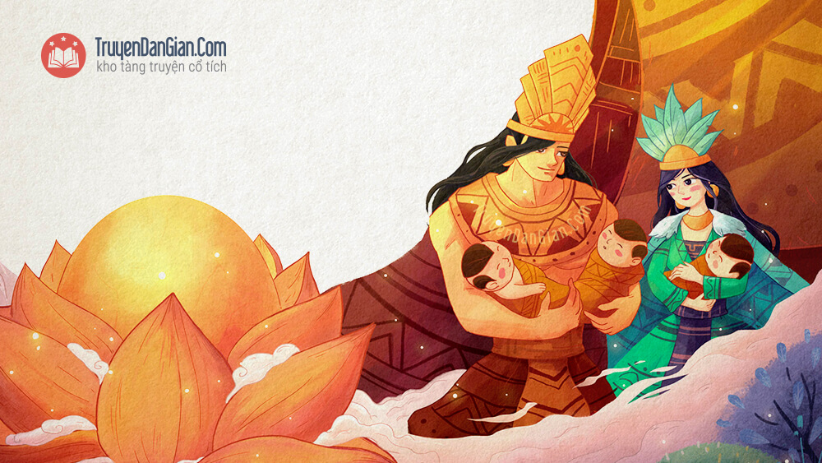
PHÒNG TRƯNG BÀY 1
NƯỚC VĂN LANG – ÂU LẠC

Slide 4
Nước Văn Lang ra đời vào khoảng thời gian nào?
A
Khoảng năm 800 TCN
C
Khoảng năm 600 TCN
B
Khoảng năm 700 TCN
D
Khoảng năm 500 TCN

Slide 5
Nhà nước đầu tiên của người Lạc Việt
Tên nước | Văn Lang
Thời điểm ra đời | Khoảng 700 năm TCN
Khu vực hình thành | Khu vực sông Hồng, sông Cả và sông Mã

Slide 6
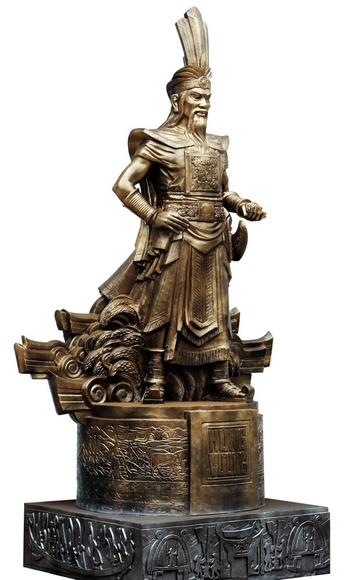
Người đứng đầu
nhà nước Văn Lang là ai?
A
Vua An Dương Vương
B
Vua Lạc Việt
Vua Hùng Vương
C
D
Vua Triệu Đà

Slide 7
Nước Âu Lạc ra đời vào
khoảng thời gian nào?
Năm 218 TCN
A
B
Năm 179 TCN
C
Năm 281 TCN
D
Năm 197 TCN

Slide 8
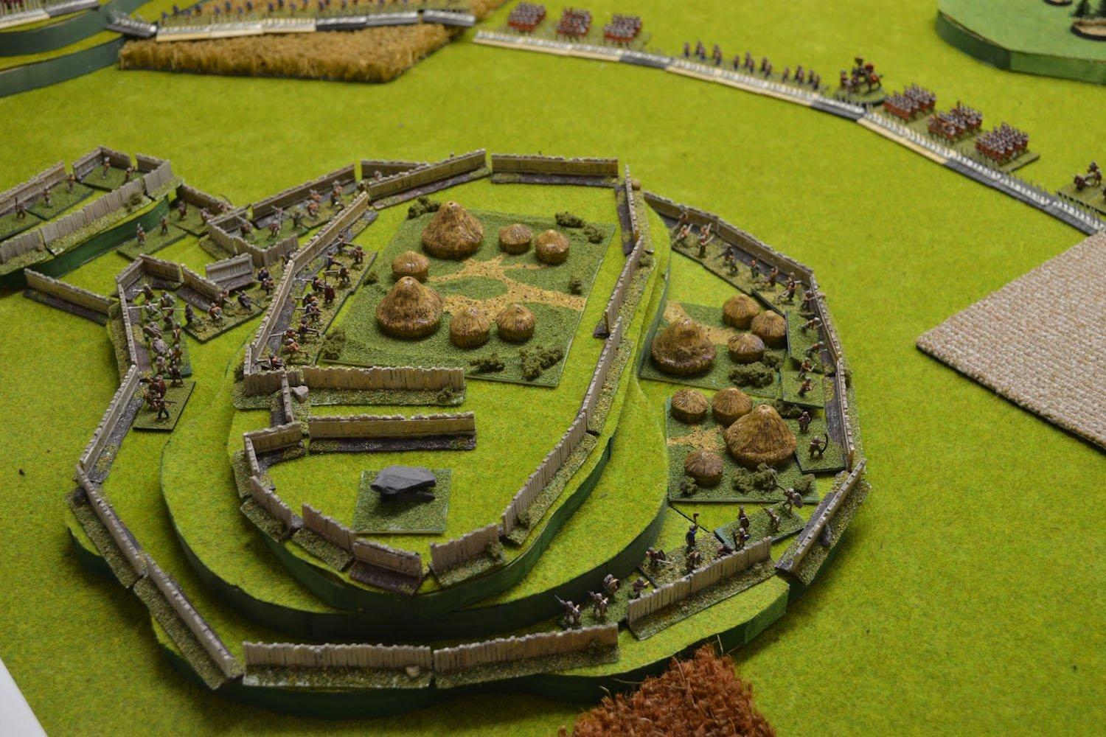
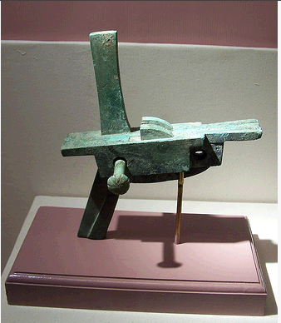
Thành tựu đặc sắc về quốc phòng của người dân Âu Lạc là gì?
Xây dựng
thành Cổ Loa
Chế tạo nỏ
bắn nhiều mũi tên

Slide 9
Bảng hệ thống những sự kiện lịch sử tiêu biểu
Giai đoạn lịch sử | Tên nước | Kinh đô | Nhân vật lịch sử tiêu biểu
Buổi đầu dựng nước và giữ nước (Khoảng năm 700 TCN đến năm 179 TCN) | Văn Lang | Phong Châu (Phú Thọ) | Hùng Vương
 | Âu Lạc | Cổ Loa (Hà Nội) | An Dương Vương

Slide 10
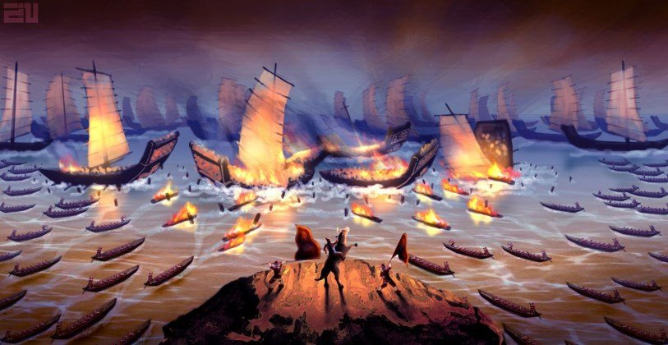
PHÒNG TRƯNG BÀY 2
HƠN 1000 NĂM
ĐẤU TRANH GIÀNH ĐỘC LẬP

Slide 11
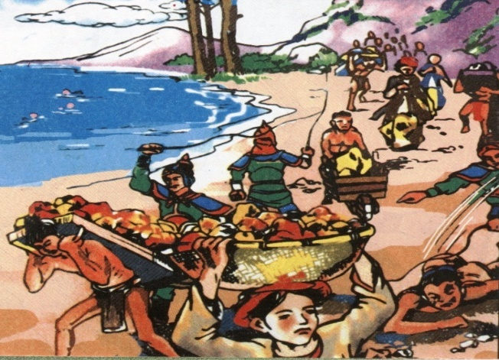
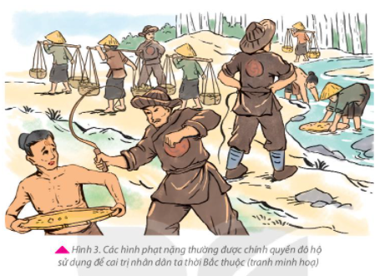
Nước ta bị các triều đại phong kiến phương Bắc đô hộ hơn một nghìn năm. Trong thời gian đó, mặc dù bị áp bức, bóc lột nặng nề, nhân dân ta vẫn không chịu khuất phục, không ngừng nổi dậy đấu tranh. Bằng chiến thắng Bạch Đằng vang dội, nhân dân ta đã giành lại được độc lập hoàn toàn.

Slide 12
Bốn câu thơ sau nhắc về
cuộc khởi nghĩa nào?
Bà Trưng quê ở châu Phong Giận người tham bạo thù chồng chẳng quên. Chị em nặng một lời nguyền, Phất cờ nương tử thay quyền tướng quân.

Slide 13
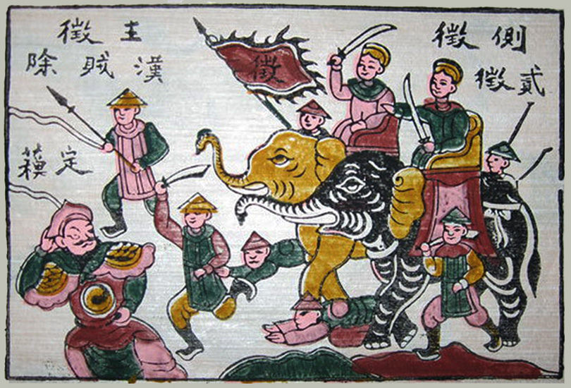
Khởi nghĩa Hai Bà Trưng (năm 40)

Slide 14
Hãy kể những điều em biết về cuộc khởi nghĩa này?
Nguyên nhân: Oán giận trước ách đô hộ của nhà Hán, Hai Bà Trưng đã phất cờ khởi nghĩa, được nhân dân khắp nơi hưởng ứng.
Ý nghĩa: Sau hơn hai thế kỉ bị phong kiến phương bắc đô hộ (năm 179 TCN đến năm 40), lần đầu tiên nước ta đã giành và giữ độc lập trong hơn 3 năm

Slide 15
Chiến thắng nào đã kết thúc
hơn 1000 năm Bắc thuộc?
A
Khởi nghĩa Hai Bà Trưng
B
Khởi nghĩa Lý Bí
C
Khởi nghĩa Dương Đình Nghệ
D
Chiến thắng Bạch Đằng

Slide 16
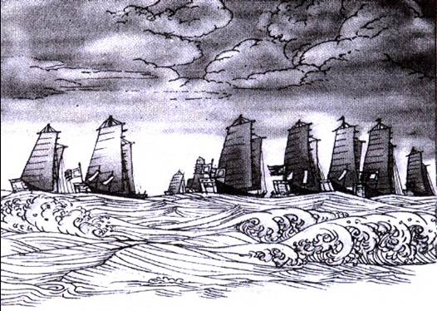
Ngô Quyền đã dùng kế gì để chiến thắng quân Nam Hán trên sông Bạch Đằng vào năm 938?
Ngô Quyền chỉ huy quân, dân ta, lợi dụng thủy triều lên xuống trên sông Bạch Đằng, nhử giặc vào bãi cọc rồi đánh tan quân xâm lược (năm 938).

Slide 17
Bảng hệ thống những sự kiện lịch sử tiêu biểu
Giai đoạn lịch sử | Tên nước | Kinh đô | Nhân vật lịch sử tiêu biểu
Hơn 1000 năm đấu tranh giành độc lập (Từ năm 179 TCN đến năm 938) | Phương Bắc thay nhau đô hộ đất nước ta. |  | Hai Bà Trưng, Ngô Quyền

Slide 18
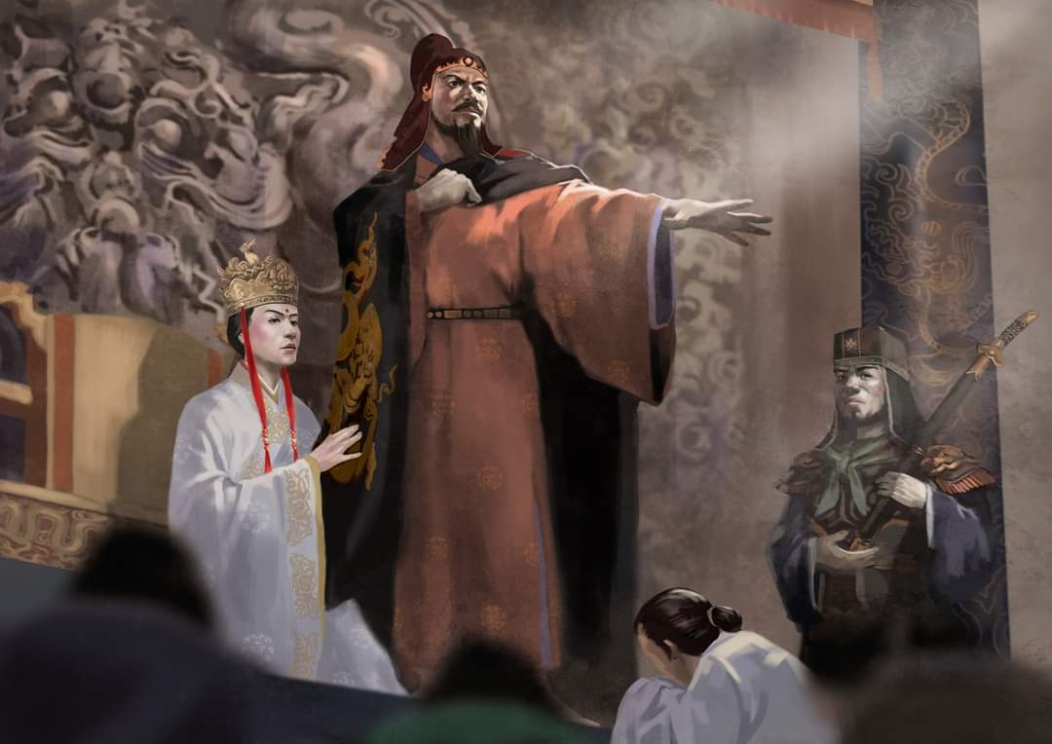
PHÒNG TRƯNG BÀY 3
BUỔI ĐẦU ĐỘC LẬP

Slide 19
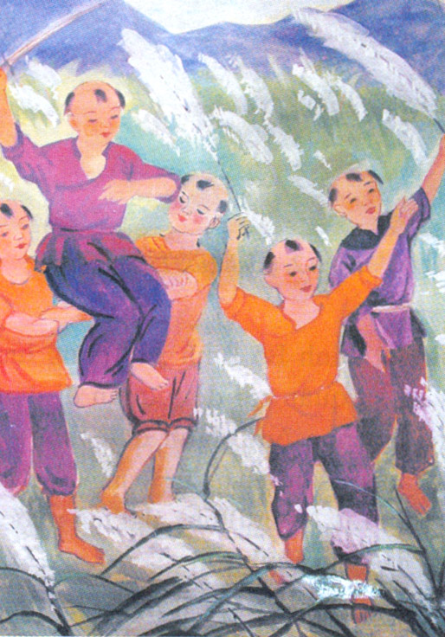
Hình ảnh này giúp em
nhớ đến nhân vật và
sự kiện lịch sử nào?
Đinh Bộ Lĩnh và
loạn 12 sứ quân (năm 968)

Slide 20
Kể những điều em biết về Đinh Bộ Lĩnh khi
ông lên ngôi vua, thống nhất giang sơn.
Sau khi thống nhất đất nước Đinh Bộ Lĩnh lên ngôi Hoàng đế (Đinh Tiên Hoàng), đóng đô ở Hoa Lư. Đặt tên nước là Đại Cồ Việt (nước Việt lớn), niên hiệu là Thái Bình.

Slide 21
Nguyên nhân nào giúp Lê Hoàn (Lê Đại Hành)
lập nên triều Tiền Lê tiếp nối nhà Đinh?
 | Khi lên ngôi, Đinh Toàn còn quá nhỏ.
 | Lê Hoàn là người tài giỏi, đang chỉ huy quân đội.
 | Quân Tống đem quân xâm lược nước ta.
 | Đó là thánh chỉ của vua Đinh Tiên Hoàng trước lúc băng hà.

Slide 22
Bảng hệ thống những sự kiện lịch sử tiêu biểu
Giai đoạn lịch sử | Triều đại | Tên nước | Kinh đô | Nhân vật lịch sử tiêu biểu
Buổi đầu độc lập (Năm 938 đến năm 1009) | Nhà Ngô |  | Cổ Loa (Hà Nội) | Ngô Quyền
 | Nhà Đinh Tiền Lê | Đại Cồ Việt | Hoa Lư (Ninh Bình) | Đinh Tiên Hoàng Lê Đại Hành

Slide 23
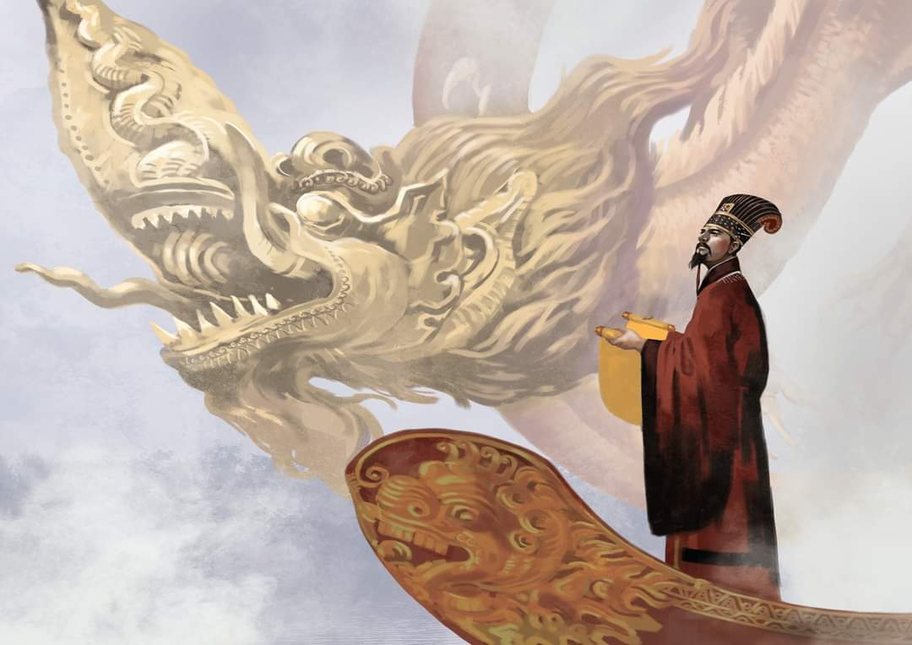
PHÒNG TRƯNG BÀY 4
NƯỚC ĐẠI VIỆT THỜI LÝ

Slide 24
Mùa xuân năm 1010 đã xảy ra
sự kiện lịch sử gì?
A
Nhà Lý chống Tống lần 2
B
Nhà Lý tiếp nối nhà Tiền Lê
C
Nhà Lý dời đô ra Thăng Long
Nhà Lý suy vong
D

Slide 25
So sánh vị trí địa lí và địa hình, địa thế của vùng đất Hoa Lư và Đại La theo bảng sau:
Vùng đất | Hoa Lư­ | Đại La
Vị trí địa lí
Địa hình, địa thế
Không nằm ở trung tâm đất nước.
Nằm ở trung tâm đất nước.
Rừng núi hiểm trở, chật hẹp.
Đồng bằng rộng lớn, bằng phẳng.

Slide 26
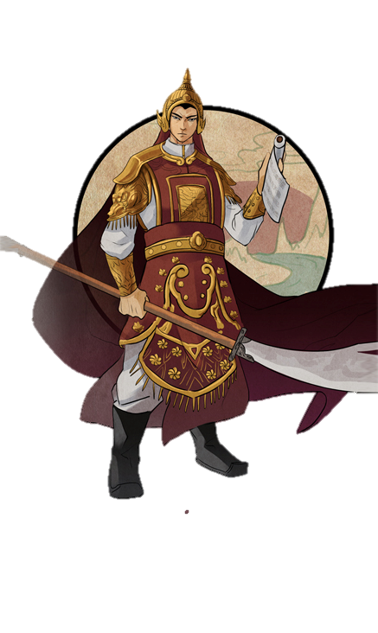
Ai là người chỉ huy quân dân ta chống Tống lần 2 dưới thời Lý năm 1075 – 1077?
Lý Thường Kiệt
A
B
Lý Thái Tổ
Lý Bí
C
D
Lý Thánh Tông

Slide 27
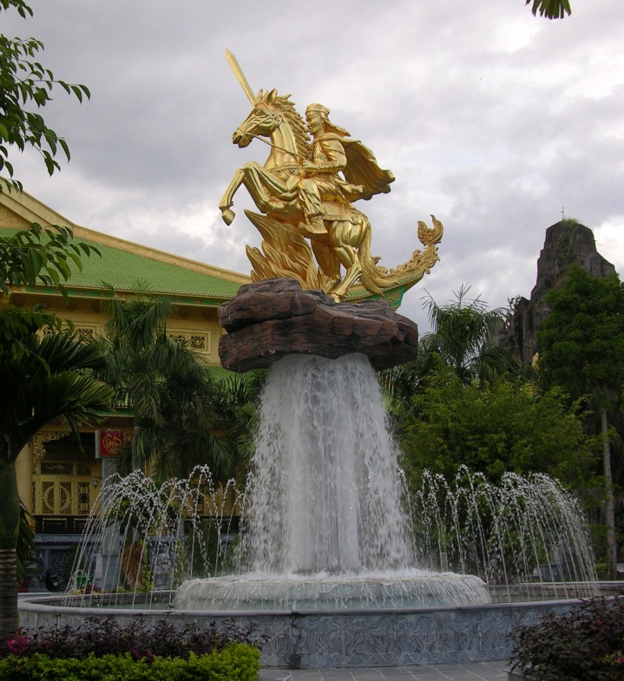
Em có nhận xét gì về vị tướng Lý Thường Kiệt?
Ông là 1 vị tướng tài giỏi thể hiện rõ ở chủ trương đánh giặc, cách giảng hòa để mở đường thoát cho giặc và việc dùng bài thơ “Thần” cổ vũ tinh thần chiến đấu của quân ta, đánh vào tâm lý giặc.

Slide 28
Bảng hệ thống những sự kiện lịch sử tiêu biểu
Giai đoạn lịch sử | Triều đại | Tên nước | Kinh đô | Nhân vật lịch sử tiêu biểu
Nước Đại Việt thời Lý (Năm 1009 đến năm 1226) | Nhà Lý | Đại Việt | Thăng Long | Lý Thái Tổ Lý Thường Kiệt

Slide 29
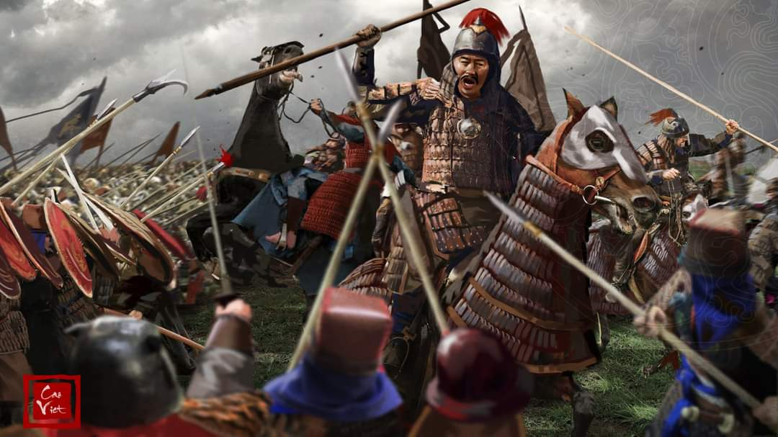
PHÒNG TRƯNG BÀY 5
NƯỚC ĐẠI VIỆT THỜI TRẦN

Slide 30
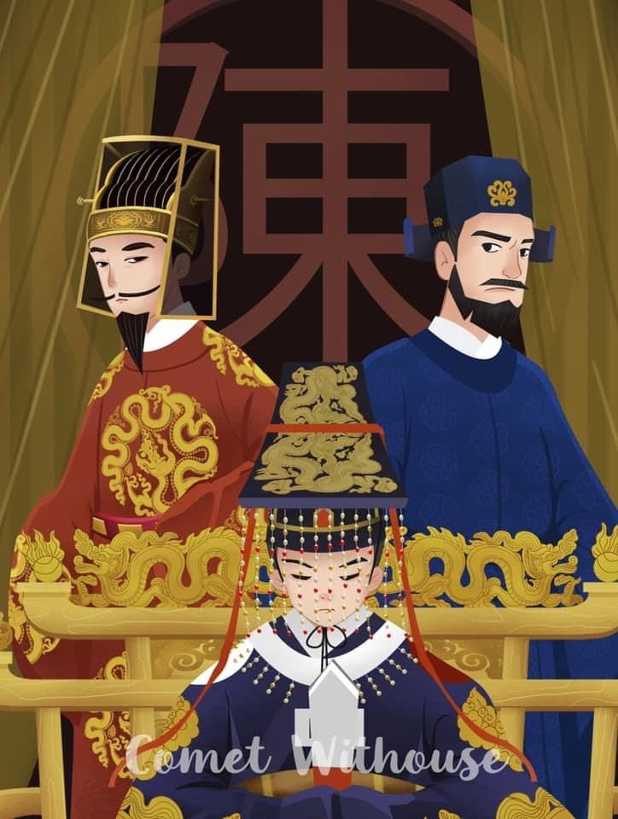
Nhà Trần ra đời trong
hoàn cảnh nào?
Đầu năm 1226, Lý Chiêu Hoàng nhường ngôi cho chồng là Trần Cảnh, nhà Trần được thành lập.

Slide 31
Nhà Trần đã có những việc làm gì
để củng cố, xây dựng đất nước?
 | Xây dựng lực lượng quân đội.
 | Tăng gia sản xuất, mở rộng đồn điền.
 | Đắp đê và bảo vệ đê điều.
 | Xóa bỏ một số chức quan.

Slide 32
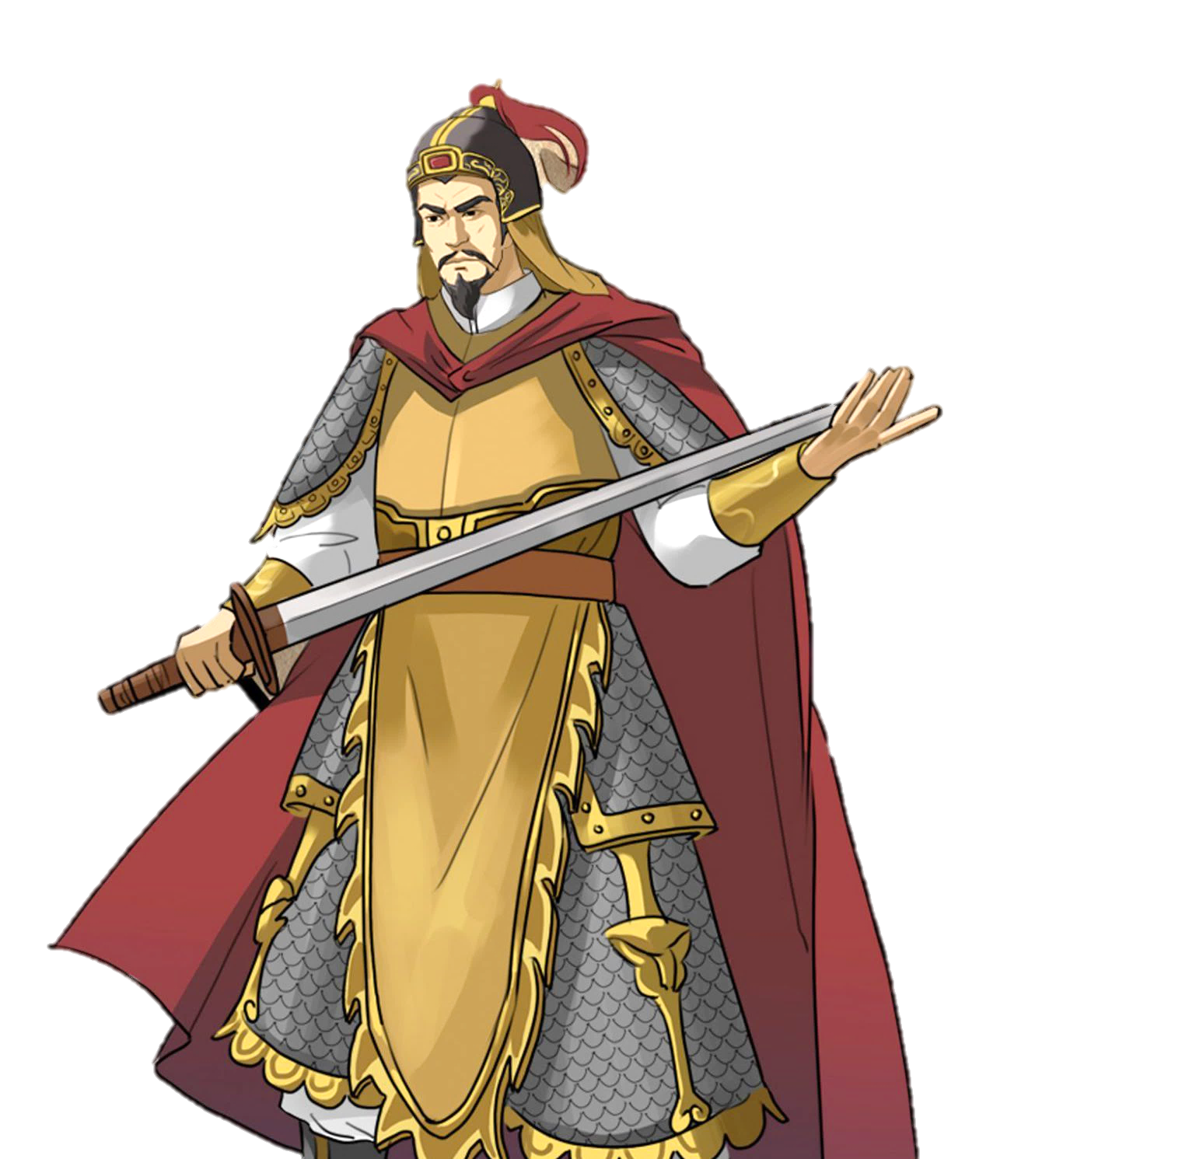
Ai là người chỉ huy quân dân ta chống quân Mông – Nguyên lần 2 và 3?
Trần Khánh Dư
A
B
Trần Hưng Đạo
Trần Quốc Toản
C
D
Trần Nhật Duật

Slide 33
Cả ba lần chống quân Mông – Nguyên, vua tôi nhà Trần đã chủ động làm gì?
Cả ba lần chống quân Mông – Nguyên, vua tôi nhà Trần đã chủ động rút lui khỏi kinh thành Thăng Long.

Slide 34
Ý nghĩa của 3 lần nhà trần thắng quân Mông – Nguyên là gì?
Sau ba lần thất bại, quân Mông – Nguyên không dám sang xâm lược nước ta lần nữa, đất nước sạch bóng quân thù, độc lập dân tộc được giữ vững .

Slide 35
Bảng hệ thống những sự kiện lịch sử tiêu biểu
Giai đoạn lịch sử | Triều đại | Tên nước | Kinh đô | Nhân vật lịch sử tiêu biểu
Nước Đại Việt thời Trần (Năm 1226 đến năm 1400) | Nhà Trần | Đại Việt | Thăng Long | Trần Thủ Độ Trần Cảnh Trần Hưng Đạo

Slide 36
Dặn dò

Slide 37
BẢO TÀNG LỊCH SỬ

